Slide 1

Trường tiểu học gia quất
Chào đón các em học sinh đến với tiết học
LỚP 4A2
Môn: Tiếng Việt
Giáo viên: Nguyễn Thu Hường

Slide 2

Bài: Anh hùng lao động Trần Đại Nghĩa.
Nêu những đóng góp của Trần Đại Nghĩa cho Tổ Quốc?
Nêu nội dung của bài?

Slide 3
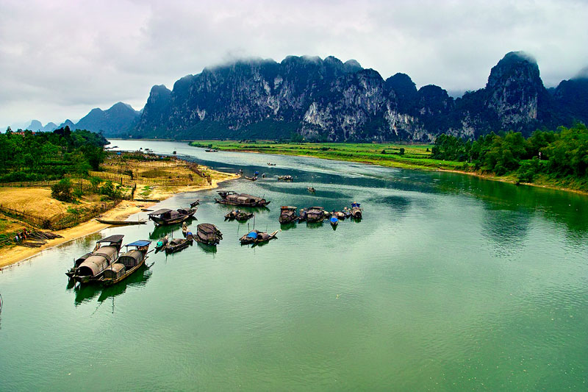

Slide 4
Bè xuôi sông La
Vũ Duy Thông

Slide 5
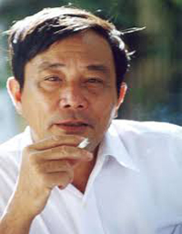
Vũ Duy Thông tốt nghiệp khoa Văn, Đại học Tổng hợp Hà Nội.
Năm 2003, Vũ Duy Thông được phong chức danh Phó giáo sư chuyên ngành Văn học.
Một số tác phẩm của ông như là Bè xuôi sông La, Nắng Trung du, chú Tôm gõ mõ, …
Bài thơ được ông sáng tác năm 1969 khi ông công tác tại Hà Tĩnh.
Vũ Duy Thông
( Phúc Yên, Vĩnh Phúc)

Slide 6

Bè xuôi sông La
26
Vũ Duy Thông
Bè ta xuôi sông La
Dẻ cau cùng táu mật
Muồng đen và trai đất
Lát chun rồi lát hoa.
Sông La ơi sông La
Trong veo như ánh mắt
Bờ tre xanh im mát
Mươn mướt đôi hàng mi.
Bè đi chiều thầm thì
Gỗ lượn đàn thong thả
Như bầy trâu lim dim
Đằm mình trong êm ả
Sóng long lanh vẩy cá
Chim hót trên bờ đê.
Ta nằm nghe, nằm nghe
Giữa bốn bề ngây ngất
Mùi vôi xây rất say
Mùi lán cưa ngọt mát
Trong đạn bom đổ nát
Bừng tươi nụ ngói hồng
Đồng vàng hoe lúa trổ
Khói nở xoà như bông.
Đọc nối tiếp

Slide 7
Luyện đọc
Từ khó
- Dẻ cau, táu mật, muồng đen.
Ngắt nhịp
Sông La ơi / sông La
Trong veo / như ánh mắt
Bờ tre xanh / im mát
Mươn mướt / đôi hàng mi.
Sông La ơi sông La
Trong veo như ánh mắt
Bờ tre xanh im mát
Mươn mướt đôi hàng mi.

Slide 8
Tìm hiểu bài
Bè ta xuôi sông La
Dẻ cau cùng táu mật
Muồng đen và trai đất
Lát chun rồi lát hoa.
Có những loại gỗ quý nào đang xuôi dòng sông La?

Slide 9
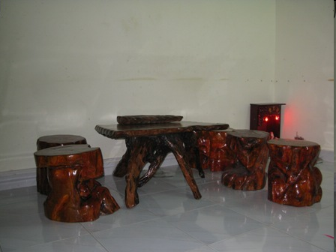
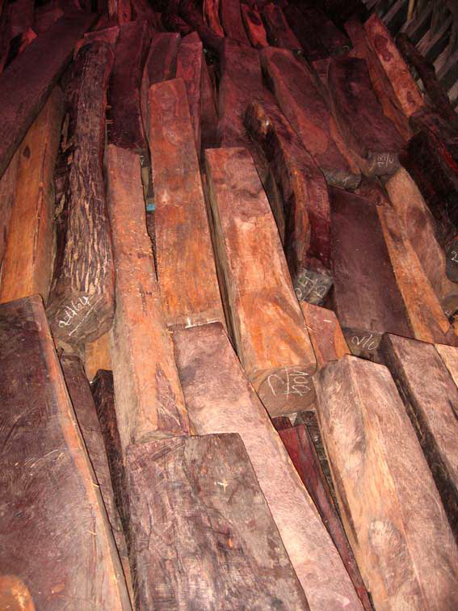
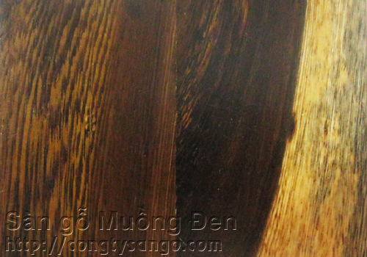
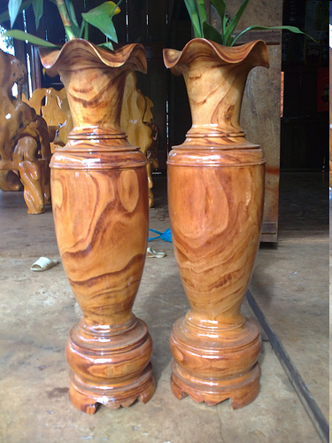
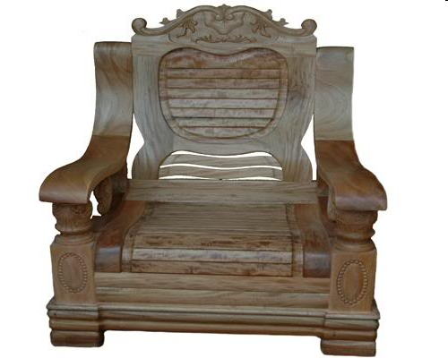
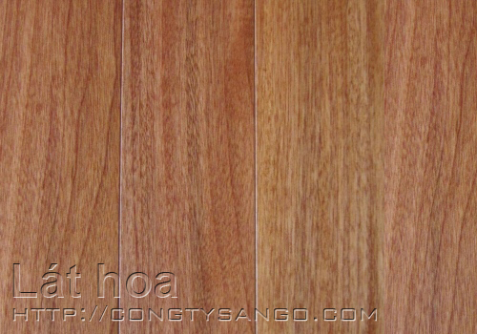
Bộ bàn ghế bằng dẻ cau
Táu mật
Sàn gỗ cây muồng đen
Lọ lục bình làm từ gỗ cây trai
Ghế gỗ cây lát chun
Sàn gỗ cây lát hoa

Slide 10
Tìm hiểu bài.
Sông La ơi sông La
Trong veo như ánh mắt
Bờ tre xanh im mát
Mươn mướt đôi hàng mi.
Bè đi chiều thầm thì
Gỗ lượn đàn thong thả
Như bầy trâu lim dim
Đằm mình trong êm ả
Sóng long lanh vẩy cá
Chim hót trên bờ đê.
Những từ ngữ gợi lên
vẻ đẹp của sông La?

Slide 11
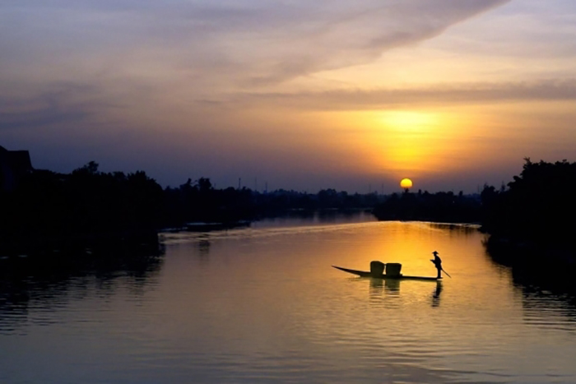
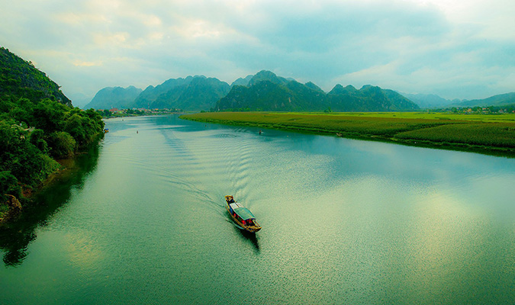

Slide 12
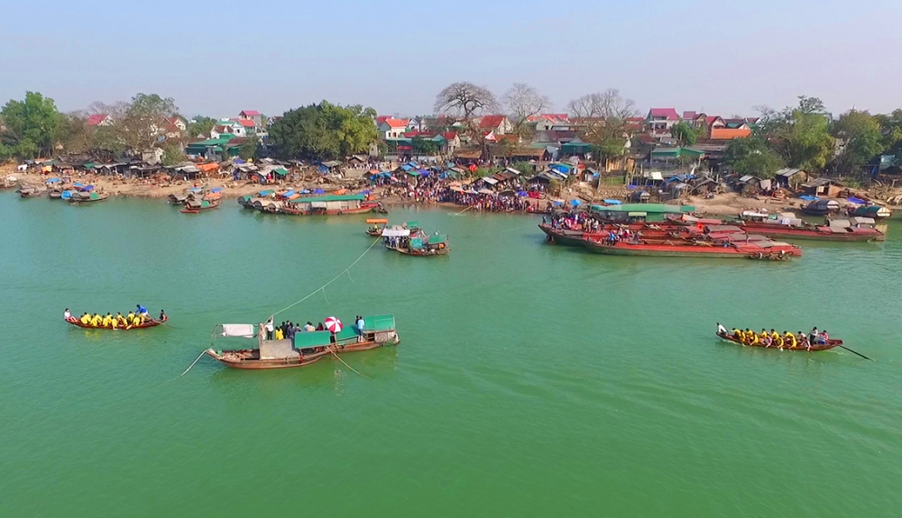
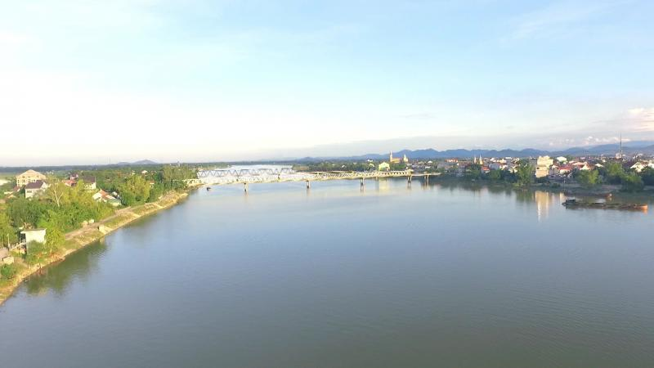

Slide 13
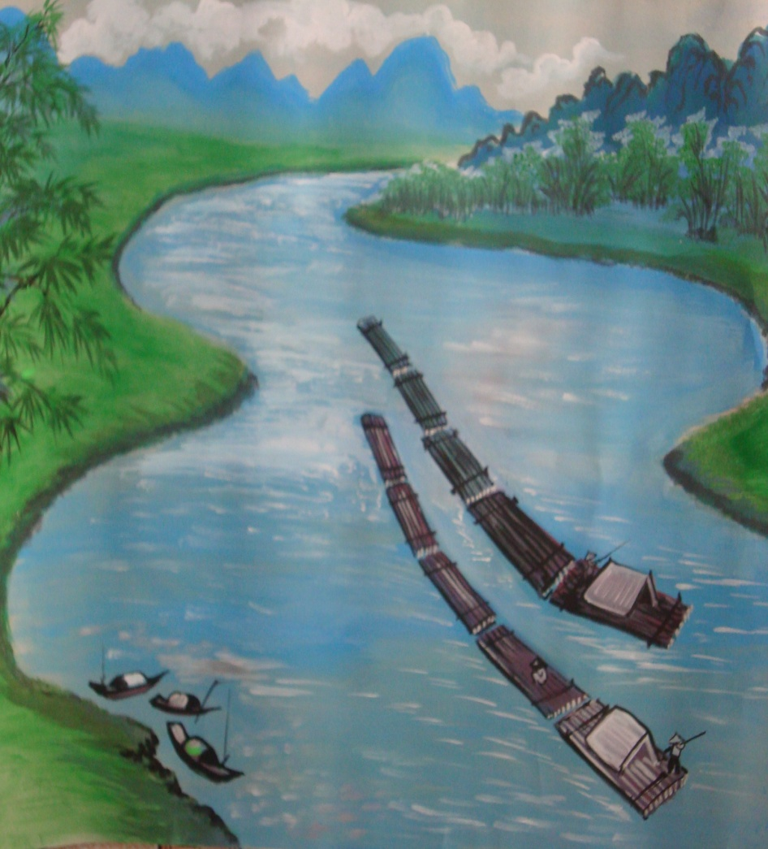
2. Chiếc bè gỗ được ví với cái gì?
Cách nói ấy có gì hay?
Chiếc bè gỗ được ví với bầy trâu đằm mình thong thả trôi theo dòng sông.

Slide 14
Tìm hiểu bài.
Sông La ơi sông La
Trong veo như ánh mắt
Bờ tre xanh im mát
Mươn mướt đôi hàng mi.
Bè đi chiều thầm thì
Gỗ lượn đàn thong thả
Như bầy trâu lim dim
Đằm mình trong êm ả
Sóng long lanh vẩy cá
Chim hót trên bờ đê.
Tác giả sử dụng biện pháp nghệ thuật gì khi miêu tả vẻ đẹp của dòng sông? Câu thơ nào thể hiện điều đó?
Tác giả sử dụng biện pháp nghệ thuật nhân hóa và so sánh.
Ý 1: Vẻ đẹp của dòng sông La.

Slide 15
3. Vì sao đi trên bè, tác giả lại nghĩ đến mùi vôi xây, mùi lán cưa và những mái ngói hồng?
=> Vì tác giả nghĩ đến những chiếc bè gỗ trong tương lai sẽ được trở về miền xuôi, góp phần xây dựng quê hương.
4. Hình ảnh “Trong đạn bom đổ nát; Bừng tươi nụ ngói hồng” nói lên điều gì?

Slide 16
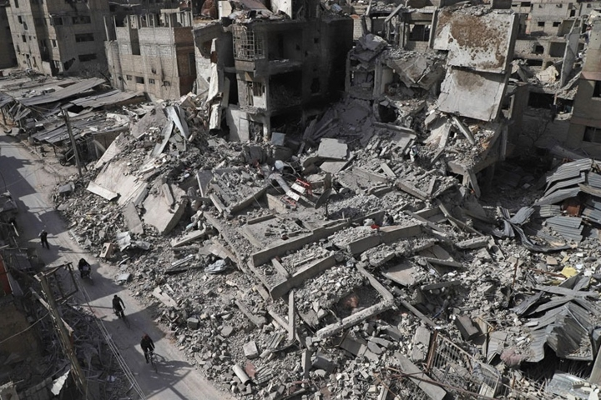
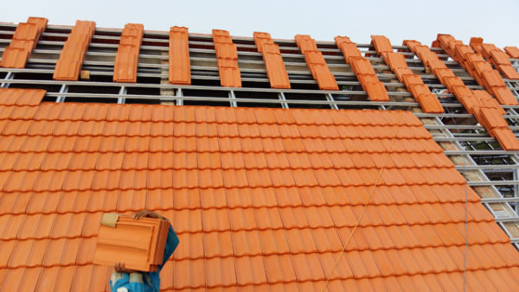
=> Thể hiện tinh thần lạc quan, niềm tin chiến thắng của nhân dân ta trong công cuộc xây dựng đất nước, bất chấp bom đạn kẻ thù.

Slide 17
Ý 2: Sức mạnh, tài năng của con người Việt Nam trong công cuộc xây dựng quê hương, bất chấp bom đạn của kẻ thù.

Slide 18
NỘI DUNG BÀI
Ca ngợi vẻ đẹp của dòng sông La; nói lên sức mạnh, tài năng của con người Việt Nam trong công cuộc xây dựng quê hương, bất chấp bom đạn của kẻ thù.

Slide 19
Luyện đọc hay

Slide 20
Sông La ơi sông La
Trong veo như ánh mắt
Bờ tre xanh im mát
Mươn mướt đôi hàng mi.
Bè đi chiều thầm thì
Gỗ lượn đàn thong thả
Như bầy trâu lim dim
Đằm mình trong êm ả
Sóng long lanh vẩy cá
Chim hót trên bờ đê.

Slide 21

Sông La /ơi sông La
Trong veo/ như ánh mắt
Bờ tre xanh/ im mát
Mươn mướt/ đôi hàng mi
Bè đi/ chiều thầm thì
Gỗ lượn đàn /thong thả
Như bầy trâu/ lim dim
Đằm mình/ trong êm ả
Sóng long lanh/ vẩy cá
Chim hót /trên bờ đê.

Slide 22
Luyện đọc thuộc lòng

Slide 23
Bè ta xuôi sông La
Dẻ cau cùng táu mật
Muồng đen và trai đất
Lát chun rồi lát hoa.
Sông La ơi sông La
Trong veo như ánh mắt
Bờ tre xanh im mát
Mươn mướt đôi hàng mi.
Bè đi chiều thầm thì
Gỗ lượn đàn thong thả
Như bầy trâu lim dim
Đằm mình trong êm ả
Sóng long lanh vẩy cá
Chim hót trên bờ đê
Ta nằm nghe nằm nghe
Giữa bốn bề ngây ngất
Mùi vôi xây rất say
Mùi lán cưa ngọt mát
Trong đạn bom đổ nát
Bừng tươi nụ ngói hồng
Đồng vàng hoe lúa trổ
Khói nở xoà như bông.

Slide 24
Bè ………………….
Dẻ ………………….
Muồng ……………..
Lát …………………
Sông ……………….
Trong ……………...
Bờ …………………
Mươn ……………..
Bè …………………
Gỗ …………………
Như ……………….
Đằm ……………….
Sóng ……………….
Chim ……………….
Ta …………………..
Giữa ………………..
Mùi …………………
Mùi …………………
Trong ……………….
Bừng ……………….
Đồng ……………….
Khói ………………..

Slide 25
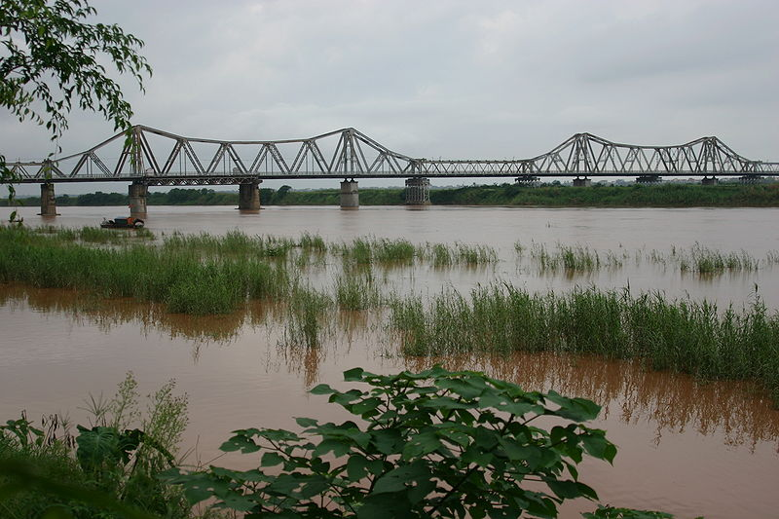
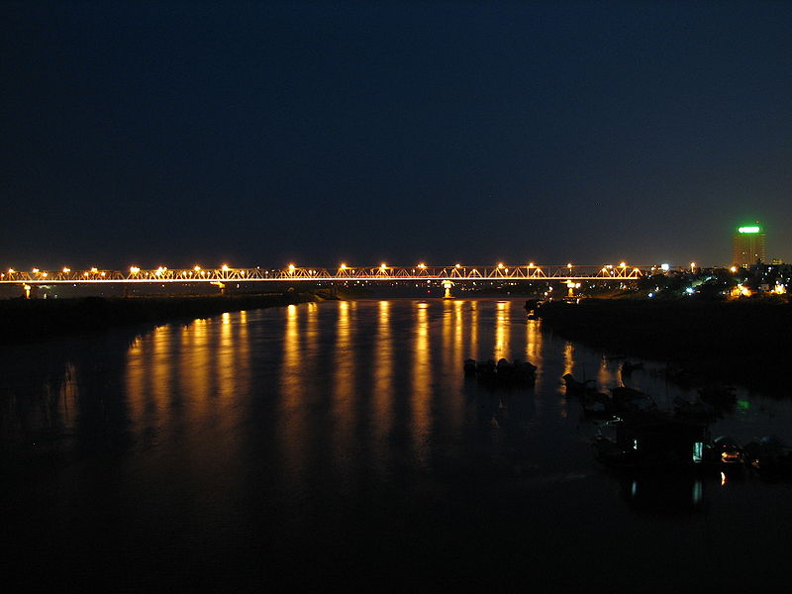
Liên hệ thực tế
Quê hương em có con sông nào?
Sông đó có ích lợi gì đối với con người?
Để gìn giữ sự đẹp đẽ của dòng sông thì chúng ta nên làm gì ?

Slide 26

KÍNH CHÚC CÁC EM HỌC SINH VÀ CÁC THẦY CÔ MẠNH KHỎE!

